Slide 1
Búsqueda, ordenamiento y pruebas automáticas

Slide 2
Nivel 1
Temas
Invariantes de clase
Pruebas Automáticas Unitarias
Algoritmo de Ordenamiento
Algoritmo de Búsqueda

Slide 3
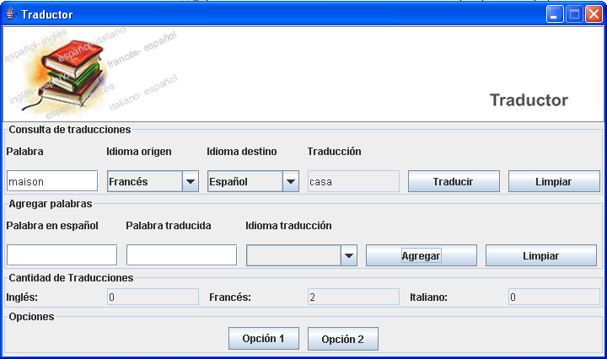
Caso de Estudio: Traductor

Slide 4

Ejercicio
(Caso de Estudio: Traductor)
Lea el enunciado e identifique la información importante
Identifique los Requerimientos Funcionales
Dibuje el modelo del mundo del problema

Slide 5
Comprensión y Especificación del Problema
(Caso de Estudio: Traductor)
Requerimientos Funcionales
Nombre | R1: Agregar una palabra en español a un diccionario
Resumen | Dada una palabra en español y su respectiva traducción en un idioma (inglés, francés, italiano), se adiciona al traductor y la traducción correspondiente
Entradas
Palabra en español o palabra de búsqueda
Idioma en el que se quiere agregar la traducción de la palabra
Palabra traducida en el idioma dado
Resultados
Al traductor se le agrega una nueva traducción de la palabra en español correspondiente en el idioma dado
Nombre | R1: Agregar una palabra en español a un diccionario
Resumen
Entradas
Resultados

Slide 6
Comprensión y Especificación del Problema
(Caso de Estudio: Traductor)
Requerimientos Funcionales
Nombre | R2: Consultar la traducción de una palabra
Resumen | Dada una palabra y el idioma en el que se encuentra, consultar su respectiva traducción en un idioma dado (español, inglés, italiano o francés)
Entradas
Palabra a ser traducida
Idioma en el que se encuentra la palabra
Idioma en el que se quiere buscar la traducción de la palabra
Resultados
La palabra traducida
Nombre | R2: Consultar la traducción de una palabra
Resumen
Entradas
Resultados

Slide 7
Comprensión y Especificación del Problema
(Caso de Estudio: Traductor)
Requerimientos Funcionales
Nombre | R3: Consultar el número de palabras de cada diccionario
Resumen | Para cada diccionario (español-inglés, español-italiano, español-francés) mostrar el número de palabras que hay
Entradas
Ninguna
Resultados
Total de palabras que hay en cada diccionario del traductor
Nombre | R3: Consultar el número de palabras de cada diccionario
Resumen
Entradas
Resultados

Slide 8
Caso de Estudio: Traductor
R2
R1
R3

Slide 9
Análisis del problema
Identificar entidades del mundo del problema
Identificar atributos y sus tipos
Identificar constantes
Buscar relaciones entre entidades y sus propiedades
Escribir el diagrama de clases en UML

Slide 10
Análisis del Problema
Identificar entidades del mundo del problema
Buscar relaciones entre entidades y sus propiedades
Identificar atributos y sus tipos
Identificar constantes
(Caso de Estudio: Traductor)
Diagrama UML
Traductor
*
Traduccion
espanolFrances
int INGLES = 0
int FRANCES = 1
int ITALIANO = 2
int ESPANOL = 3
String palabras
String traduccion
*
espanolIngles
*
espanolItaliano

Slide 11

Caso de Estudio: Traductor
casa – house
carro – car
hombre - man
español-inglés
homme-hombre
(francés-español)
hombre-man
(español-inglés)
homme
(francés)
man
(inglés)
árbol – albero
carro – macchina
mujer – donna
español-italiano
casa – maison
perro – chien
hombre - homme
español-francés

Slide 12
Caso de Estudio: Traductor
casa – house
carro – car
hombre - man
español-inglés
Restricciones
No hay dos palabras en español repetidas en ningún diccionario. Cada palabra tiene sólo una traducción en el otro idioma.
árbol – albero
carro – macchina
mujer – donna
español-italiano
Las traducciones son únicas.
casa – maison
perro – chien
hombre - homme
español-francés

Slide 13
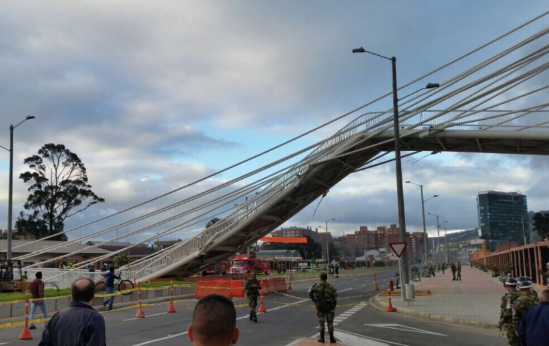
Verificación y Pruebas de programa

Slide 14
Verificación y Pruebas de programa
Disminuir al máximo los errores dentro del programa
Durante la ejecución
Mediante la construcción
Manejo de excepciones
Definición de invariante de clase
Pruebas automáticas (jUnit)

Slide 15
Verificación y Pruebas de programa
Disminuir al máximo los errores dentro del programa
Durante la ejecución
Mediante la construcción
Manejo de excepciones
Definición de invariante de clase
Pruebas automáticas (jUnit)

Slide 16
Invariante de clase
¿Qué información no quedó plasmada ni los requerimientos funcionales ni en el modelo del mundo?
No puede haber palabras repetidas
Las traducciones son únicas

Slide 17
Invariante de clase
Problemas a resolver
Falta de documentación de las características del modelo del mundo
Duplicación de la información en los contratos de los métodos
Poca claridad sobre quién tiene la responsabilidad de verificar si las propiedades definidas para una clase se cumplen

Slide 18
Invariante de clase
Invariante: Conjunto de afirmaciones (aserciones) que indican las propiedades que en todo momento deben cumplir las instancias de una clase.
Pueden usarse como suposiciones en todos los métodos y no aparecen en las precondiciones.

Slide 19
Invariante de clase
Restricciones sobre los valores de los atributos
Restricciones sobre los valores que pueden tomar los objetos hacia los cuales hay una asociación
Relaciones entre los atributos y/o los objetos con los cuales se relaciona

Slide 20
Invariante de clase
Restricciones sobre los valores de los atributos
palabra != null
!palabra.equals(“”)
traduccion != null
!traduccion.equals(“”)
Restricciones sobre los valores que pueden tomar los objetos hacia los cuales hay una asociación
Relaciones entre los atributos y/o los objetos con los cuales se relaciona
Una traducción es válida sólo si la palabra y la traducción no son nulas o vacías

Slide 21
Invariante de clase
Restricciones sobre los valores de los atributos
espanolIngles != null
espanolFrances != null
espanolItaliano != null
Restricciones sobre los valores que pueden tomar los objetos hacia los cuales hay una asociación
Relaciones entre los atributos y/o los objetos con los cuales se relaciona
Los diccionarios deben estar inicializados

Slide 22

Invariante de clase
Restricciones sobre los valores de los atributos
$${espanolIngles}_{i}.palabra !=$$
$${espanolIngles}_{k}.palabra,$$
$$para todo i !=k$$
Restricciones sobre los valores que pueden tomar los objetos hacia los cuales hay una asociación
Relaciones entre los atributos y/o los objetos con los cuales se relaciona
En el vector espanolIngles no hay palabras repetidas

Slide 23
Invariante de clase
Todo método (que no sea un constructor) puede suponer al comienzo de su ejecución que se cumplen todas las afirmaciones que aparecen en el invariante de clase y en la precondición del contrato, y se compromete a que después de haber sido ejecutado sobre un objeto, éste cumple todas las afirmaciones del invariante y de la postcondición.

Slide 24
Invariante de clase
¿Cómo calcular el invariante?
Para que el programa funcione correctamente hay dos características que deben respetar los diccionarios. La primera es que no hay dos palabras en español repetidas en ningún diccionario (cada palabra tiene una sola traducción en cada idioma). La segunda es que no hay dos palabras en español con la misma traducción en ningún diccionario (cada palabra tiene una traducción que es única).
Para que el programa funcione correctamente hay dos características que deben respetar los diccionarios. La primera es que no hay dos palabras en español repetidas en ningún diccionario (cada palabra tiene una sola traducción en cada idioma). La segunda es que no hay dos palabras en español con la misma traducción en ningún diccionario (cada palabra tiene una traducción que es única).
1. Afirmaciones que vienen
del análisis

Slide 25
Invariante de clase
¿Cómo calcular el invariante?
Los vectores que representan los diccionarios son distintos de null.
En una traducción, tanto palabra como traducción no son cadenas vacías y son distintas de null.
2. Afirmaciones que vienen
de decisiones de diseño

Slide 26
Invariante de clase
¿Cómo calcular el invariante?
1.Definir afirmaciones que vienen del análisis
2. Definir afirmaciones que vienen de decisiones de diseño
3. Decidir quién es el responsable de hacer las afirmaciones

Slide 27
Invariante de clase
¿Por qué la clase Traducción no dice que no hay palabras repetidas en el diccionario?

Slide 28
Invariante de clase
¿Cómo se documenta?
/**
* Descripción de la clase <br>
* <b>inv:</b> <br>
* …
*/
public class MiClase
{
…
}
Las condiciones que componen el invariante, no se repiten en las precondiciones y las postcondiciones

Slide 29
Invariante de clase
/**
* Traductor de palabras de español, inglés, francés e italiano. <br>
* <b>inv: </b> <br>
* espanolIngles != null <br>
* espanolFrances != null <br>
* espanolItaliano != null <br>
*
* En el vector espanolIngles no hay palabras repetidas <br>
* En el vector espanolFrances no hay palabras repetidas <br>
* En el vector espanolItaliano no hay palabras repetidas <br>
*
* En el vector espanolIngles no hay traducciones repetidas <br>
* En el vector espanolFrances no hay traducciones repetidas <br>
* En el vector espanolItaliano no hay traducciones repetidas
*/
public class Traductor
{
…
}

Slide 30
Invariante de clase
/**
* Representa una palabra y su traducción en otro idioma. <br>
* <b>inv: </b> <br>
* palabra != null <br>
* !palabra.equals( "" ) <br>
* traduccion != null <br>
* !traduccion.equals( "" )
*/
public class Traduccion
{
…
}

Slide 31
Instrucción Assert
Es una instrucción de java que verifica si algo se cumple o no.
Se puede activar o desactivar
Hay dos formas de usarla:
assert expresion;
assert expresion1 : expresion2;
Lanza excepción de tipo AssertionError
Lanza AssertionError con mensaje personalizado

Slide 32
Instrucción Assert
assert expresion;
Expresión booleana (verdadera o falsa)
Al evaluarla, si es verdadera se continúa la ejecución del programa. Si es falsa, se lanza una excepción de tipo AssertionError

Slide 33
Instrucción Assert
assert expresion1 : expresion2 ;
Expresión booleana (verdadera o falsa)
Al evaluarla, si es verdadera se continúa la ejecución
del programa. Si es falsa, se lanza una excepción de
tipo AssertionError , con el mensaje dado por la expresion2

Slide 34
Instrucción Assert
Expresiones simples
assert palabra != “ ” : “La palabra está vacía";
assert traduccion != null : “La traducción es inválida";
Expresiones compuestas / llamados a métodos privados
assert palabraEsValida ( ) : “La palabra es inválida";
assert traduccionEsValida ( ) : “La traducción es inválida";

Slide 35
Instrucción Assert
public class Traduccion
{
…
/** La palabra es válida si no está nula y si es diferente de la cadena vacía
* @return true si la palabra es válida, false en caso contrario
*/
private boolean palabraEsValida( )
{
return ( palabra != null && ! ( palabra.equals( "" ) ) );
}
}

Slide 36
Método Verificar Invariante
Reagrupa el conjunto de instrucciones assert que definen el invariante de la clase
Se llama cada vez que se modifica el estado del objeto (atributos y asociaciones) para verificar que después del cambio se sigue cumpliendo el invariante

Slide 37
Método Verificar Invariante
public class Traduccion
{
…
/**
* Verifica que el invariante de la clase se cumpla. Si algo falla, lanza un AssertError
*/
private void verificarInvariante( )
{
assert palabraEsValida( ) : "La palabra es inválida";
assert traduccionEsValida( ) : "La traducción es inválida";
}
…
}

Slide 38
Método Verificar Invariante
public class Traduccion
{
…
/**
* Asigna/cambia la traducción de la palabra
* @param nuevaTraduccion - traducción de la palabra
*/
public void asignarTraduccion( String nuevaTraduccion )
{
traduccion = nuevaTraduccion;
// verifica el invariante
verificarInvariante( );
}
…
}

Slide 39
Método Verificar Invariante
public class Traductor
{
/**
* Verifica que el invariante de la clase se cumpla. Si algo falla, lanza un AssertError
*/
private void verificarInvariante( )
{
assert espanolIngles != null : "Diccionario español-ingles sin inicializar";
assert espanolFrances != null : "Diccionario español-francés sin inicializar";
assert espanolItaliano != null : "Diccionario español-italiano sin inicializar";
assert !hayPalabrasRepetidas( INGLES ) : "Palabras repetidas en el diccionario de inglés";
assert !hayPalabrasRepetidas( FRANCES ) : "Palabras repetidas en el diccionario de francés";
assert !hayPalabrasRepetidas( ITALIANO ) : "Palabras repetidas en el diccionario de italiano";
assert !hayTraduccionesRepetidas(INGLES) : "Traducciones repetidas en el diccionario de inglés";
assert !hayTraduccionesRepetidas(FRANCES) : "Traducciones repetidas en el diccionario de
francés";
assert !hayTraduccionesRepetidas(ITALIANO) : "Traducciones repetidas en el diccionario de
italiano;
}
…
}

Slide 40
Ejercicio
/**
* Indica si hay palabras con la misma traducción en el diccionario del idioma
dado. <br>
* @param idTrad es el idioma del diccionario - idTrad pertenece a {FRANCES,
INGLES, ITALIANO}
* @return True si hay dos palabras con la misma traducción o false en caso
contrario.
*/
private boolean hayPalabrasRepetidas( int idTrad )
{
}

Slide 41
Ejercicio
/**
* Indica si hay palabras repetidas en el diccionario del idioma dado. <br>
* @param idTrad es el idioma del diccionario - idTrad pertenece a { FRANCES,
INGLES, ITALIANO }
* @return True si hay al menos una palabra repetida o false en caso
contrario.
*/
private boolean hayPalabrasRepetidas( int idTrad )
{
}

Slide 42
Configuración Eclipse
¿Cómo activo las validación de invariantes?

Slide 43
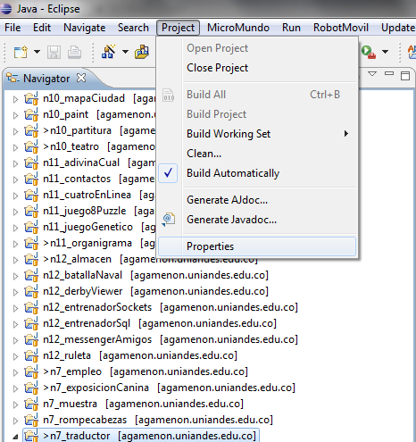
Configuración Eclipse
1
Entrar a las propiedades del proyecto

Slide 44
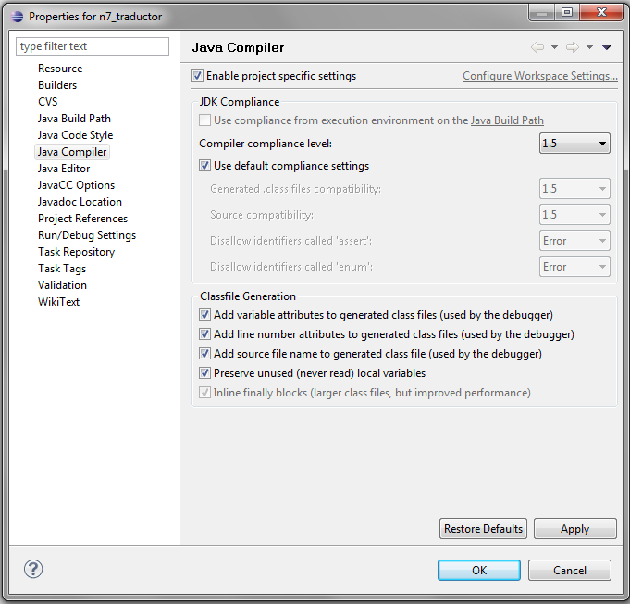
Configuración Eclipse
2
Cambiar el nivel del compilador a 1.5 o un nivel mayor

Slide 45
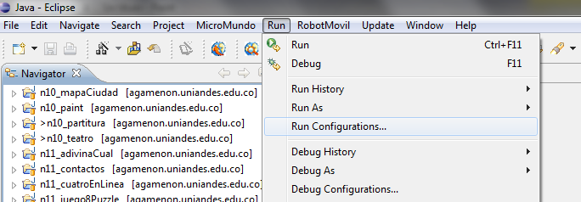
Configuración Eclipse
3
Entrar a las configuraciones de ejecución

Slide 46
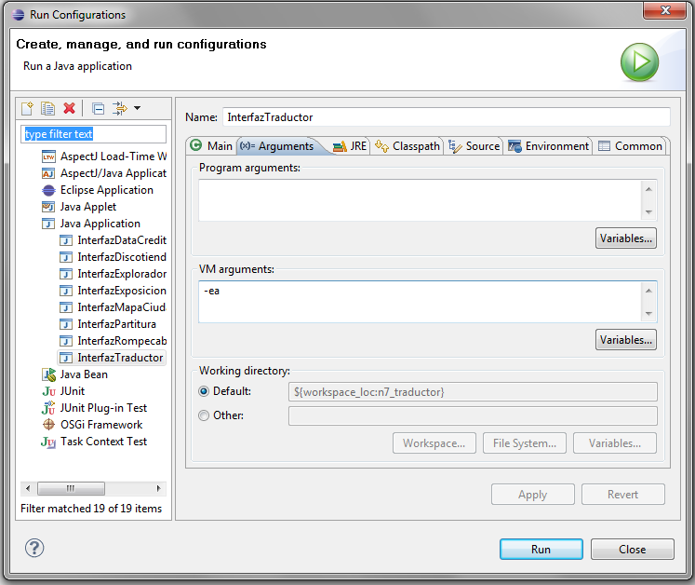
Configuración Eclipse
4
Cambiar el argumento de la máquina virtual a -ea

Slide 47
Verificación y Pruebas de programa
Disminuir al máximo los errores dentro del programa
Mediante la construcción
Durante la ejecución
Mediante la construcción
Pruebas automáticas (jUnit)
Manejo de excepciones
Definición de invariante de clase
Pruebas automáticas (jUnit)

Slide 48


Pruebas unitarias automáticas
¿En qué momento se debe probar?

Slide 49

Pruebas unitarias automáticas
Desarrollo Completo
Pruebas completas sobre interfaz de usuario
Basadas en guiones de prueba para verificación de RF

Slide 50
Pruebas unitarias automáticas
Pruebas Unitarias Automáticas
Pruebas Unitarias Automáticas
No se prueba el programa completo
Se prueba cada clase individualmente
Clase de prueba
Si algo falla, se sabe en qué clase fue y en qué método específicamente
Trabaja sobre un conjunto predefinido de escenarios y casos

Slide 51
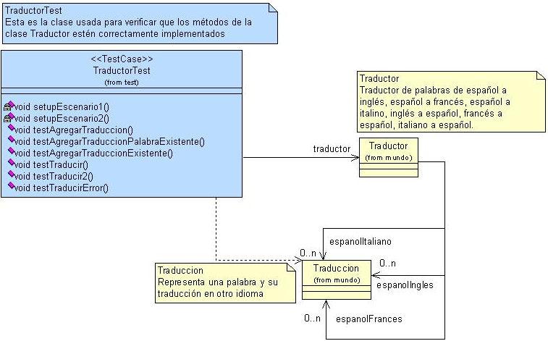
Clases de prueba
Se implementa una clase de prueba por cada una de las clases del modelo del mundo que se quiere probar
Hay una asociación hacia la clase del mundo que se va a probar

Slide 52
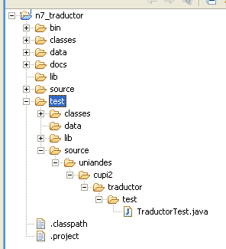
Clases de prueba
Las clases de prueba se almacenan:
En un paquete distinto (test)
En un directorio aparte

Slide 53
Clases de prueba
Construcción de clases de prueba
Escenarios
Escenarios
Casos de prueba
Objeto de la clase que se quiere probar con estado conocido (conocemos los valores de sus atributos)

Slide 54
Clases de prueba (Escenarios)
:Traductor
:TraductorTest
casa-house
carro-car
hombre-man
árbol-albero
carro-macchina
mujer-donna
casa-maison
perro-chien
hombre-homme

Slide 55
Clases de prueba (Escenarios)
español | inglés
perro | dog
lápiz | pencil
amor | love
ratón | mouse
español | francés
azul | bleu
libro | livre
lápiz | crayon
teléfono | téléphone
mesa | table
español | italiano
mesa | tavolo
lápiz | rossetto

Slide 56
Clases de prueba
Construcción de clases de prueba
Escenarios
Casos de prueba
Casos de prueba
Método de la clase de prueba asociado (que verifica) un método de la clase del mundo.

Slide 57
Clases de prueba
Construcción de clases de prueba
Escenarios
Casos de prueba
Casos de prueba
Escenario
(conjunto de datos de prueba)
El resultado esperado después de la ejecución del método.
Valores de entrada para los parámetros del método.

Slide 58
Clases de prueba (Casos de prueba)
Una clase de prueba está asociada a una clase del modelo del mundo
Tiene métodos para crear los escenarios
Tiene métodos para probar los métodos del mundo

Slide 59
Clases de prueba (Casos de prueba)
:Traductor
:TraductorTest
casa-house
carro-car
hombre-man
Método | Valores de entrada | Resultado
agregarTraduccion() | pal=azul trad=bleu idDestino = FRANCES | Verdadero
agregarTraduccion() | pal=casa trad=maison idDestino = FRANCES | Falso
agregarTraduccion() | pal=coche trad=car idDestino = INGLES | Falso
árbol-albero
carro-macchina
mujer-donna
casa-maison
perro-chien
hombre-homme

Slide 60
Ejercicio
(Casos de prueba)
Definir las pruebas para el método traducir( ) de la clase Traductor
Prueba 1
Objetivo: Probar que el método es capaz de encontrar correctamente la traducción de una palabra del español a cualquiera de los otros idiomas.
Prueba 2
Objetivo: Probar que el método es capaz de encontrar correctamente la traducción de una palabra de un idioma distinto a español a cualquiera de los otros idiomas.
Prueba 3
Objetivo: Probar que el método no encuentra la traducción de palabras que no están en el diccionario.

Slide 61
Ejercicio
(Casos de prueba)
/**
Dada una palabra, el idioma en el que está y el idioma al que se quiere traducir, este método retorna la traducción correspondiente. Para que la traducción exista entre dos idiomas diferentes es necesario que la traducción de la palabra exista en los dos idiomas implicados. Así por ejemplo para traducir una palabra de francés a inglés es necesario que exista la traducción en el diccionario de español-francés y que la traducción de la palabra en español exista el diccionario español-inglés. <br>
* @param pal es la palabra - pal != null
* @param idOrigen es el idioma de origen - idOrigen pertenece a {FRANCES, INGLES, ITALIANO, ESPANOL}
* @param idDestino es el idioma destino - idDestino pertenece a {FRANCES, INGLES, ITALIANO, ESPANOL}
* @return Traducción de la palabra en el idioma destino. Si no existe, retorna null.
*/
public Traduccion traducir(String pal, int idOrigen, int idDestino )

Slide 62
Ejercicio
Prueba 1
Objetivo: Probar que el método es capaz de encontrar correctamente la traducción de una palabra del español a cualquiera de los otros idiomas.
(Casos de prueba)
español | inglés
perro | dog
lápiz | pencil
amor | love
ratón | mouse
español | francés
azul | bleu
libro | livre
lápiz | crayon
teléfono | téléphone
mesa | table
español | italiano
mesa | tavlo
lápiz | rossetto
Valores de entrada | Resultado

Slide 63
Ejercicio
Prueba 2
Objetivo: Probar que el método es capaz de encontrar correctamente la traducción de una palabra de un idioma distinto a español a cualquiera de los otros idiomas.
(Casos de prueba)
español | inglés
perro | dog
lápiz | pencil
amor | love
ratón | mouse
español | francés
azul | bleu
libro | livre
lápiz | crayon
teléfono | téléphone
mesa | table
español | italiano
mesa | tavlo
lápiz | rossetto
Valores de entrada | Resultado

Slide 64
Ejercicio
Prueba 3
Objetivo: Probar que el método no encuentra la traducción de palabras que no están en el diccionario.
(Casos de prueba)
español | inglés
perro | dog
lápiz | pencil
amor | love
ratón | mouse
español | francés
azul | bleu
libro | livre
lápiz | crayon
teléfono | téléphone
mesa | table
español | italiano
mesa | tavlo
lápiz | rossetto
Valores de entrada | Resultado

Slide 65
Pruebas unitarias automáticas
Una vez definidas las clases y los casos de prueba, ¿quién hace las verificaciones?

Slide 66
JUnit
JUnit es una herramienta que permite probar las clases de las aplicaciones construidas en Java.
Consta de:
Clases básicas de java que se utilizan para crear las clases de prueba propias de la aplicación
Un ejecutor de pruebas: ejecuta la pruebas y presenta sus resultados de forma gráfica o textual.
Sitio http://junit.org

Slide 67
Junit (Procedimiento General)
Defina una clase de prueba para cada clase del mundo que quiera probar
Defina los escenarios
Ejecute las pruebas
Defina los casos de prueba

Slide 68
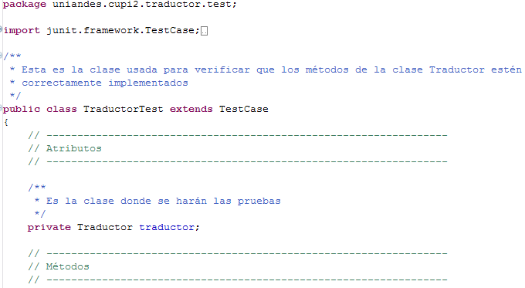
Junit (Procedimiento General)
1. Defina una clase de prueba para cada clase del mundo que quiera probar
Se deben importar las clases del paquete junit.framework
Debe declararse con un extends TestCase en el encabezado
Nombre la clase de la siguiente manera: <Nombre clase a probar>Test
Hay una asociación (atributo) de la clase del mundo que va a probar

Slide 69
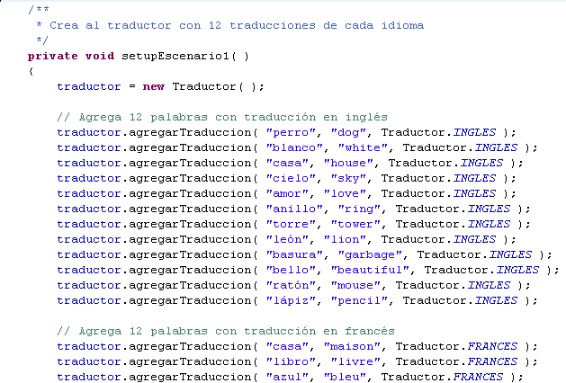
Junit (Procedimiento General)
2. Defina los escenarios
Comienzan con el prefijo “setupEscenario” y un número
Invocan los métodos necesarios para llevarlo al estado que se definió en el diseño
Se encargan de crear una instancia del modelo del mundo
Son métodos privados

Slide 70
Junit (Procedimiento General)
3. Defina los casos de prueba
Defina los casos a partir de los métodos relevantes de la clase a probar y sus contratos, validando que para las diferentes situaciones iniciales que pueden tenerse, los resultados sean los esperados.
Un caso de prueba es un método cuyo nombre comienza con test:
public void test<nombre caso de prueba>
Utilice el escenario indicado para preparar los datos de la prueba.
Invoque los métodos necesarios para probar la funcionalidad.
Defina las aserciones o condiciones que deben ser válidas al ejecutar la funcionalidad que está probando

Slide 71
Junit (Procedimiento General)
Aserción
assertTrue(mensaje, condicion): evalúa la condicion. Si es verdadera, continúa la ejecución. Si es falsa, lanza la excepción AssertionFailedError con el mensaje mensaje.
assertFalse(mensaje, condicion): lanza excepción si la condición NO es falsa.
assertNull(mensaje, objeto): lanza excepción si el objeto NO es null.
assertNotNull:(mensaje, objeto): lanza excepción si el objeto es null.
assertEquals(mensaje, esperado, actual): lanza excepción si esperado != actual (de tipo int, long o char).
assertSame: valida que dos referencias sean iguales
assertNotSame: valida que dos referencias sean distintas
No confundir con assert de Java
Falla
Fail(mensaje): Hace fallar una prueba. Este método SIEMPRE lanza una excepción. Sólo se debe situar en puntos de las pruebas en donde es un error que el programa llegue.

Slide 72
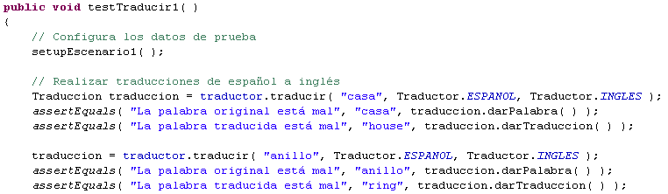
Junit (Procedimiento General)
3. Defina los casos de prueba

Slide 73
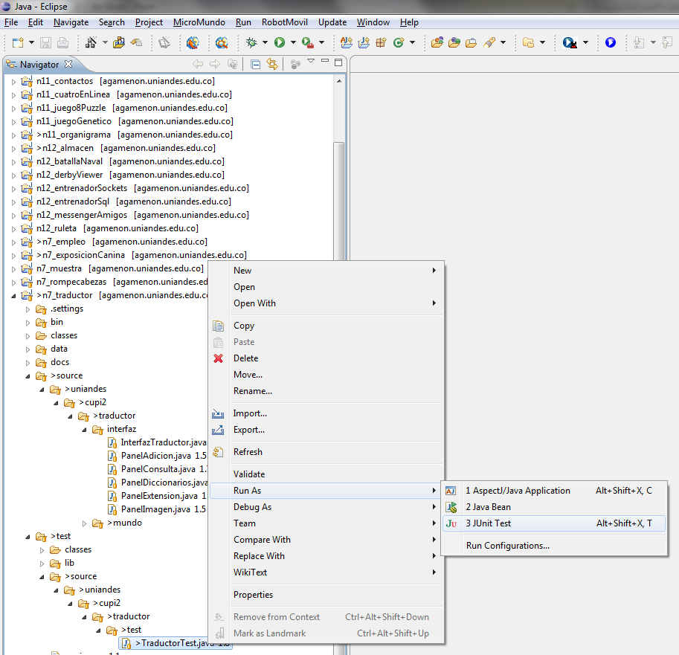
Junit (Procedimiento General)
3. Ejecute los casos de prueba

Slide 74
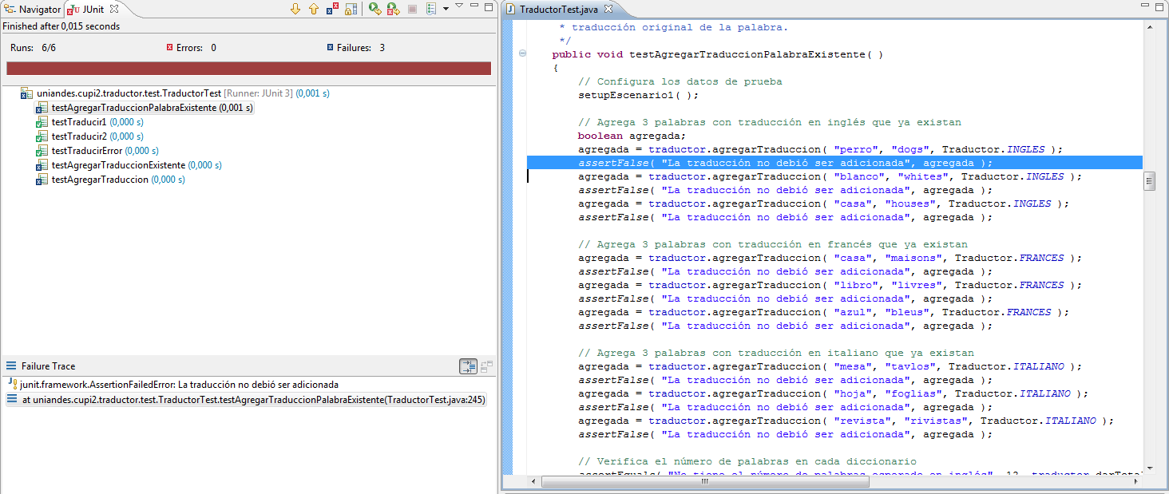
Junit (Procedimiento General)
3. Ejecute los casos de prueba

Slide 75
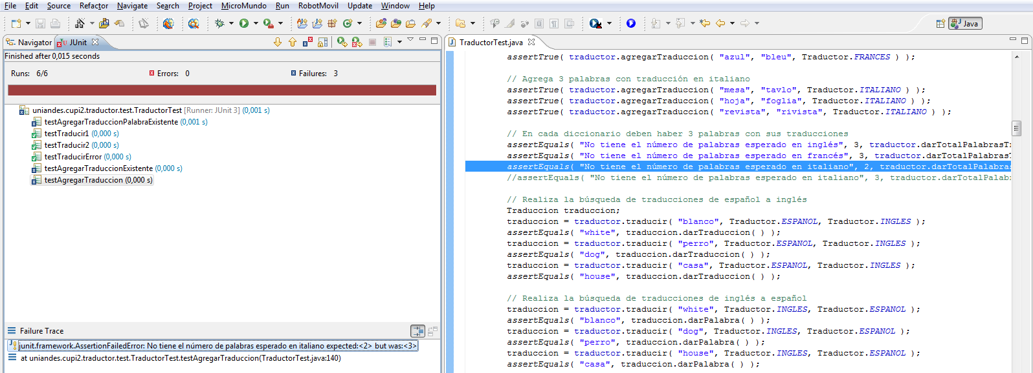
Junit (Procedimiento General)
3. Ejecute los casos de prueba

Slide 76
Caso de Estudio: Notas del curso
public class Curso
{
//Constantes
public final static int NUM_NOTAS = 12;
//Atributos
private double notas[ ];
}
0
1
2
3
4
5
6
7
8
9
10
11
notas =
3.5 | 5.0 | 4.5 | 2.5 | 4.5 | 2.5 | 3.5 | 4.0 | 2.0 | 1.5 | 3.5 | 5.0

Slide 77
Algoritmos de Búsqueda
¿Cómo buscamos un número telefónico?

Slide 78


Algoritmos de Búsqueda
Se pueden presentar dos casos
Arreglo ordenado
Arreglo no ordenado

Slide 79
Búsqueda Secuencial en Arreglo no Ordenado
Problema: Buscar un elemento X en un arreglo desordenado.
Solución: Hacer una búsqueda secuencial.
Arreglo no ordenado
0
1
2
3
4
5
6
7
8
9
10
11
notas =
3.5 | 5.0 | 4.5 | 2.5 | 4.5 | 2.5 | 3.5 | 4.0 | 2.0 | 1.5 | 3.5 | 5.0

Slide 80
Búsqueda Secuencial en Arreglo no Ordenado
Comenzar a partir de la posición 0 del arreglo e ir recorriendo las diversas casillas hasta:
Encontrar el elemento
o
Llegar al final del arreglo.
0
1
2
3
4
5
6
7
8
9
10
11
notas =
3.5 | 5.0 | 4.5 | 2.5 | 4.5 | 2.5 | 3.5 | 4.0 | 2.0 | 1.5 | 3.5 | 5.0

Slide 81
Búsqueda Secuencial en Arreglo no Ordenado
Tarea No 13. (Pag. 52): Buscar un elemento en un arreglo desordenado
public boolean buscarSecuencial( double valor )
{
}
0
1
2
3
4
5
6
7
8
9
10
11
notas =
3.5 | 5.0 | 4.5 | 2.5 | 4.5 | 2.5 | 3.5 | 4.0 | 2.0 | 1.5 | 3.5 | 5.0

Slide 82
Algoritmos de Búsqueda
Se pueden presentar dos casos
Arreglo ordenado
Arreglo no ordenado

Slide 83
Búsqueda en Arreglo Ordenado
Problema: Buscar un elemento X en un arreglo ordenado (ascendentemente o descendentemente).
Arreglo ordenado
Solución:
Búsqueda secuencial.
Búsqueda binaria
0
1
2
3
4
5
6
7
8
9
10
11
notas =
1.2 | 1.3 | 2.0 | 2.1 | 2.5 | 2.7 | 3.0 | 3.3 | 3.4 | 4.0 | 4.2 | 4.4

Slide 84
Búsqueda Secuencial en Arreglo Ordenado
Comenzar a partir de la posición 0 del arreglo e ir recorriendo las diversas casillas hasta:
Encontrar el elemento, o
Estar seguro de que no está.
¿Cómo saber que no está?
Si orden ascendente: Cuando encuentra un elemento superior
Si orden descendente: Cuando encuentra un elemento inferior
Cuando llega al final del arreglo
0
1
2
3
4
5
6
7
8
9
10
11
notas =
1.2 | 1.3 | 2.0 | 2.1 | 2.5 | 2.7 | 3.0 | 3.3 | 3.4 | 4.0 | 4.2 | 4.4

Slide 85
Búsqueda Secuencial en Arreglo Ordenado
Ejemplos:
Buscar la posición de la nota 2.3
Buscar la posición de la nota 3.3
Buscar la posición del la nota 4.6
0
1
2
3
4
5
6
7
8
9
10
11
notas =
1.2 | 1.3 | 2.0 | 2.1 | 2.5 | 2.7 | 3.0 | 3.3 | 3.4 | 4.0 | 4.2 | 4.4

Slide 86
Búsqueda Secuencial en Arreglo Ordenado
Tarea No 13. (Pag. 52): Buscar un elemento en un arreglo ordenado ascendentemente.
public boolean buscarSecuencial( double valor )
{
}
0
1
2
3
4
5
6
7
8
9
10
11
notas =
1.2 | 1.3 | 2.0 | 2.1 | 2.5 | 2.7 | 3.0 | 3.3 | 3.4 | 4.0 | 4.2 | 4.4

Slide 87
Búsqueda Binaria en Arreglo Ordenado
La búsqueda binaria sigue el mismo principio
Se mira el elemento de la mitad
Si ese es el elemento que se está buscando, se termina y se retorna esa posición
Si ese elemento es mayor que el que se está buscando
Necesariamente se encuentra en la primera mitad, por lo que la parte del arreglo que nos interesa se encuentra entre la posición 0 y la mitad-1
Si ese elemento es menor que el que se está buscando
Necesariamente se encuentra en la segunda mitad, por lo que la parte del arreglo que nos interesa se encuentra entre la posición mitad+1 hasta el último elemento del arreglo
Se repite la división por mitades en el nuevo rango de búsqueda

Slide 88

Búsqueda Binaria en Arreglo Ordenado
public boolean buscarBinario( double nota )
{
int inicio = 0;
int fin = notas.length - 1;
boolean encontre = false;
while( inicio <= fin && !encontre )
{
int medio = ( inicio + fin ) / 2;
if( notas[ medio ] == nota )
encontre = true;
else if( notas[ medio ] > nota )
fin = medio - 1;
else
inicio = medio + 1;
}
return encontre;
}
public boolean buscarBinario( double nota )
{
int inicio = 0;
int fin = notas.length - 1;
boolean encontre = false;
while( inicio <= fin && !encontre )
{
int medio = ( inicio + fin ) / 2;
if( notas[ medio ] == nota )
encontre = true;
else if( notas[ medio ] > nota )
fin = medio - 1;
else
inicio = medio + 1;
}
return encontre;
}
public boolean buscarBinario( double nota )
{
int inicio = 0;
int fin = notas.length - 1;
boolean encontre = false;
while( inicio <= fin && !encontre )
{
int medio = ( inicio + fin ) / 2;
if( notas[ medio ] == nota )
encontre = true;
else if( notas[ medio ] > nota )
fin = medio - 1;
else
inicio = medio + 1;
}
return encontre;
}
public boolean buscarBinario( double nota )
{
int inicio = 0;
int fin = notas.length - 1;
boolean encontre = false;
while( inicio <= fin && !encontre )
{
int medio = ( inicio + fin ) / 2;
if( notas[ medio ] == nota )
encontre = true;
else if( notas[ medio ] > nota )
fin = medio - 1;
else
inicio = medio + 1;
}
return encontre;
}
public boolean buscarBinario( double nota )
{
int inicio = 0;
int fin = notas.length - 1;
boolean encontre = false;
while( inicio <= fin && !encontre )
{
int medio = ( inicio + fin ) / 2;
if( notas[ medio ] == nota )
encontre = true;
else if( notas[ medio ] > nota )
fin = medio - 1;
else
inicio = medio + 1;
}
return encontre;
}
public boolean buscarBinario( double nota )
{
int inicio = 0;
int fin = notas.length - 1;
boolean encontre = false;
while( inicio <= fin && !encontre )
{
int medio = ( inicio + fin ) / 2;
if( notas[ medio ] == nota )
encontre = true;
else if( notas[ medio ] > nota )
fin = medio - 1;
else
inicio = medio + 1;
}
return encontre;
}
public boolean buscarBinario( double nota )
{
int inicio = 0;
int fin = notas.length - 1;
boolean encontre = false;
while( inicio <= fin && !encontre )
{
int medio = ( inicio + fin ) / 2;
if( notas[ medio ] == nota )
encontre = true;
else if( notas[ medio ] > nota )
fin = medio - 1;
else
inicio = medio + 1;
}
return encontre;
}
Se definen los índices inicio y fin
Como se va dividiendo el rango de búsqueda por mitades, se termina cuando se cruzan los índices
Se mira el elemento que se encuentra en la mitad del rango
Si es el que se está buscando, termina
Si es mayor que el que se está buscando, se limita el rango a la primera mitad
Si es menor que el que se está buscando, se limita el rango a la segunda mitad

Slide 89
Búsqueda Binaria en Arreglo Ordenado
Ejemplos:
Buscar la nota 2.1
Buscar la nota 4.4
0
1
2
3
4
5
6
7
8
9
10
11
notas =
1.2 | 1.3 | 2.0 | 2.1 | 2.5 | 2.7 | 3.0 | 3.3 | 3.4 | 4.0 | 4.2 | 4.4

Slide 90
Búsqueda Secuencial en Arreglo Ordenado
Tarea No 15. (Pag. 55): Contar el número de veces que aparece un valor en el arreglo de notas ordenado
public int contarOcurrencias ( double valor )
{
}
0
1
2
3
4
5
6
7
8
9
10
11
notas =
1.2 | 1.3 | 2.0 | 2.5 | 2.5 | 2.7 | 3.3 | 3.3 | 3.3 | 4.2 | 4.2 | 4.4

Slide 91
Búsqueda Secuencial en Arreglo Ordenado
Tarea No 15. (Pag. 56): Contar el número de veces que aparece un valor en el arreglo de notas ordenado
public int contarValoresDistintos ( )
{
}
0
1
2
3
4
5
6
7
8
9
10
11
notas =
1.2 | 1.3 | 2.0 | 2.0 | 2.5 | 2.7 | 3.3 | 3.3 | 3.3 | 4.0 | 4.4 | 4.4

Slide 92
Búsqueda Secuencial en Arreglo Ordenado
Tarea No 15. (Pag. 56): Contar el número de elementos que hay en un rango de valores (incluidos los extremos)
public int contarElementosEnRango ( double valorInicial, double valorFinal)
{
}
0
1
2
3
4
5
6
7
8
9
10
11
notas =
1.2 | 1.3 | 2.0 | 2.1 | 2.5 | 2.7 | 3.0 | 3.3 | 3.4 | 4.0 | 4.2 | 4.4

Slide 93
Búsqueda Secuencial en Arreglo Ordenado
Tarea No 15. (Pag. 56): Contar el valor mas frecuente en el arreglo de notas ordenado. Si hay varias notas con la misma frecuencia, retorna la menor de ellas.
public double darNotaMasFrecuente( )
{
}
0
1
2
3
4
5
6
7
8
9
10
11
notas =
1.2 | 1.3 | 2.1 | 2.1 | 2.5 | 2.5 | 3.0 | 3.3 | 3.4 | 4.0 | 4.0 | 4.0

Slide 94
Algoritmos de Ordenamiento
¿Cuáles algoritmos de ordenamiento usamos en nuestro día a día?

Slide 95
Algoritmos de Ordenamiento (para estudiar)
Por Selección
Por Inserción
Por Intercambio (Burbuja)
MergeSort

Slide 96

Como ordenamos realmente

Slide 97
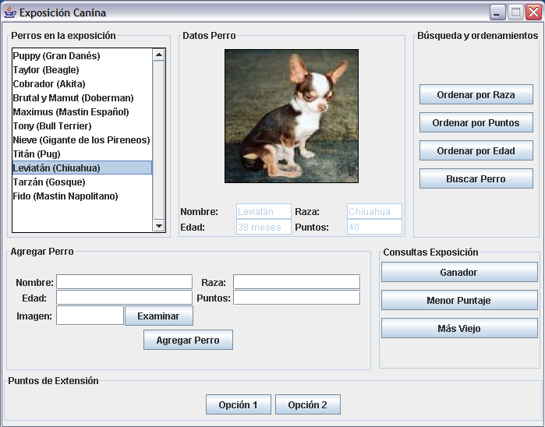
Caso de Estudio: La Exposición Canina

Slide 98
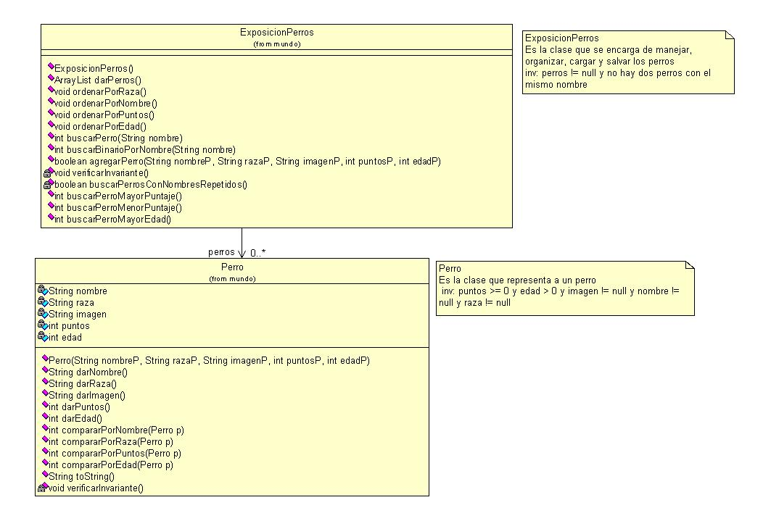
Caso de Estudio: La Exposición Canina

Slide 99
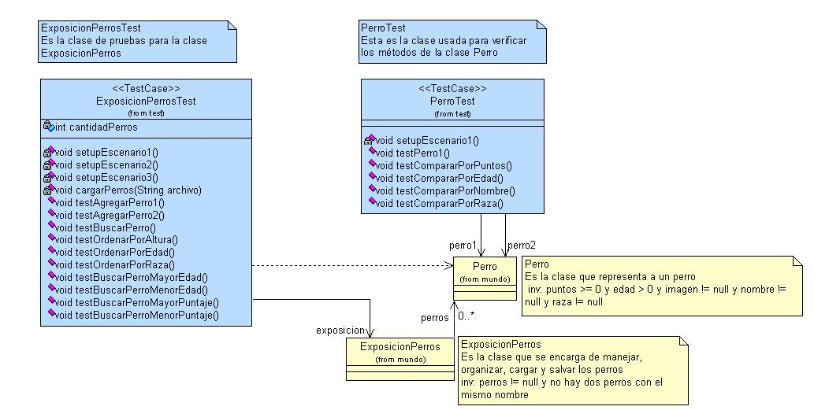
Caso de Estudio: La Exposición Canina

Slide 100
Métodos compararPorX
¿Cómo comparo un objeto?
¿Puedo decir que un objeto es mayor que otro?

Slide 101
Métodos compararPorX
Son métodos que permiten comparar objetos de la clase donde se declara el método con otros objetos del mismo tipo, según criterios (atributos) diferentes.
Ejemplos en la clase Perro de la exposición canina:
compararPorEdad
compararPorAltura
compararPorRaza
compararPorNombre

Slide 102
Métodos compararPorX
Retorna:
0
si los dos objetos (el actual (this) y con el que se está comparando) son iguales (el atributo que se está comparando tiene el mismo valor en los dos objetos)
1
si el objeto actual (this) es mayor que el objeto con el cual se está comparando (el atributo que se está comparando tiene un valor mas alto en el objeto actual que en el otro)
-1
si el objeto actual (this) es menor que el objeto con el cual se está comparando (el atributo que se está comparando tiene un valor mas bajo en el objeto actual que en el otro)

Slide 103
Métodos compararPorX
public int compararPorAltura( Perro p )
{
if ( p.darAltura( ) == altura )
return 0;
else if ( p.darAltura( ) < altura )
return 1;
else
return -1;
}

Slide 104
Métodos compararPorX
public int compararPorRaza( Perro p )
{
return raza. compareTo( p.darRaza( ) );
}
Método compareTo de la clase String. Retorna:
0 si los dos strings son iguales
Un valor mayor a 0 si la raza del objeto actual es “mayor” que la raza de p
Un valor menor a 0 si la raza del objeto actual es “menor” que la raza de p

Slide 105
Métodos compararPorX
public int compararPorRaza( Perro p )
{
return raza. toLowerCase( ).compareTo( p.darRaza( ).toLowerCase( ) );
}
Método toLowerCase de la clase String.
Se utiliza para pasar antes las dos cadenas a minúsculas para evitar problemas de comparación entre mayúsculas y minúsculas

Slide 106
Métodos compararPorX
public int compararPorRaza( Perro p )
{
return raza.compareToIgnoreCase( p.darRaza( ) );
}
Método compareToIgnoreCase de la clase String.
Funciona igual que el compareTo, pero ignora si está en mayúscula o minúscula

